Slide 1
OS RAIOS X E A RADIOATIVIDADE equipe de partículas – lapeF 2011

Slide 2
A descoberta dos Raios X
Wilhelm Conrad Röntgen
(1845 -1923)

Slide 3
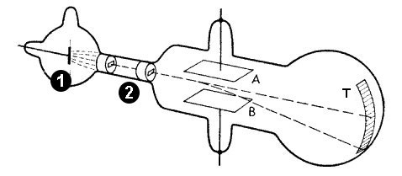
A descoberta
Contexto da época: experimentos com raios catódicos.
Como ocorreu a descoberta?

Slide 4
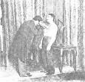
Rontgen ficou perplexo com a descoberta: usou cautela na divulgação.
Divulgação da descoberta: espanto da comunidade científica, principalmente dos médicos.
Por que raios X?

Slide 5
Desvendando a natureza dos raios X: radiação eletromagnética.

Slide 6
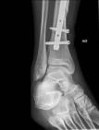
As diversas aplicações
Chapas fotográficas.

Slide 7
Difração dos raios X: determinação de quantidade de substância em um corpo.
Áreas de segurança: fronteiras, aeroportos, portos.

Slide 8
A descoberta da radioatividade
Antoine Henri Becquerel
(1852-1908)

Slide 9
Interesse pela fosforescência e fluorescência dos materiais.
Procura de uma relação entre a fluorescência dos materiais e a emissão de raios X.
A experiência com o sal de urânio: hipótese.
Um nova experiência com o sal de urânio: raios de Becquerel.

Slide 10
O casal Curie
Marie Curie
(1867 – 1943)
Pierre Curie
(1859 – 1906)

Slide 11
Estudos concentrados no urânio: emissão de raios é uma propriedade do elemento.
Descoberta de um novo elemento que emite raios semelhantes ao urânio: tório.
RADIOATIVIDADE: palavra proposta para designar a emissão espontânea de raios (radiação) por alguns átomos.
Descoberta de dois elementos mais radioativos do que urânio: POLÔNIO e RÁDIO.

Slide 12
Duas questões em aberto.
Qual é a origem da energia emitida por esses elementos radioativos?
Qual é a natureza das radiações emitidas?

Slide 13
Nova figura em cena
Ernest Rutherford
(1871-1937)

Slide 14
Dedicava-se a medir a ionização nos gases provocadas pelos raios X e pelas radiações do urânio.
Percebeu a existência de dois tipos de raios: raios alfa α e raios beta β.
Villard descobre uma terceira forma de radiação: raios gama γ.

Slide 15
Principais diferenças entre os raios: poder de penetração e desvio.
β
α
γ
Material radioativo

Slide 16
A natureza das radiações
Radiação α: átomos de hélio (He) ionizado.
- transmutação dos elementos.
Radiação β: elétrons.
Radiação γ: radiação eletromagnética.
Questão em aberto:
Como eram produzidos essas radiações?

Slide 17
A estabilidade do núcleo

Slide 18
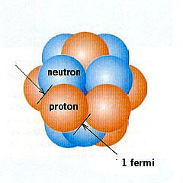
Proposta de Iwanenko, Heisenberg e Majorona
Prótons e nêutrons são estados de uma mesma partícula ⇒ nucleons
Os núcleons se atraem com uma força superior a repulsão elétrica.

Slide 19
Modelo da interação entre os núcleons de Yukawa (1935)
Força Nuclear ⇒ Troca de partículas entre prótons e nêutrons.
Pelo princípio da incerteza a partícula deveria ter massa, aproximadamente, 200 vezes a massa do elétron ⇒ mesótron.
Raio de ação, aproximadamente 10⁻¹⁵ m ⇒ não sendo observado fora do núcleo.
Tempo de interação da ordem de 10⁻²³ s.

Slide 20
1947 ⇒ Detecção da partícula de Yukawa
Méson pi ou píon
Modelo da interação nuclear ⇒ troca de píons
Próton emite um píon mais ⇒ nêutron
Nêutron emite um píon menos ⇒ próton
Próton emite um píon zero ⇒ próton
Nêutron emite um píon zero ⇒ nêutron

Slide 21
Características gerais do píon
Partícula | Carga elétrica (e) | spin | Massa de repouso (MeV/c²)
Píon mais (π⁺) | +1 | 1 | 140
Píon zero (π⁰) | 0 | 1 | 135
Píon menos (π⁻) | -1 | 1 | 140
Dois problemas com essa descrição:
Prótons e nêutrons são elementares ?
A troca de píons está associada a qual propriedade das partículas ?

Slide 22
Entendendo a radiação α
Emissão espontânea de alguns núcleos
Radiação alfa ⇒ núcleo do Hélio
Por que alguns emitem partículas α e outros não?
Elevado número de prótons no núcleo ⇒ Z > 83
Z > 83 ⇒ aumento do raio, aumentando a repulsão eletromagnética.

Slide 23
Emissão da radiação α ⇒ busca pela estabilidade
Vencer a barreira coulombiana ⇒ tunelamento.
V (r)
E (α)
r
R
nêutron | -7,26 MeV
próton | -6,12 MeV
deuteron | -10,70 MeV
α | +5,41 MeV
-V₀

Slide 24
Soma das massas das partes não é igual a massa do todo.
Ex.: deuteron (²H₁).
ΔM = m_{p} + m_{n} – M(²H₁)
ΔM = 938,272 + 939,533 – 1875,613
ΔM = 2,225 MeV
Se ΔM > 0, o núcleo é INSTÁVEL e tem a probabilidade de decai em outro núcleo através de tunelamento.
Se ΔM < 0, o núcleo é ESTÁVEL.

Slide 25
Descoberta do neutrino: Uma nova interação

Slide 26
Emissão β: emissão de elétron por alguns núcleos radioativos
Questão:
Se não há elétrons no núcleo, como explicar a emissão dessas partículas pelos núcleos, no caso de uma emissão β?

Slide 27
Outros problemas da emissão β:
Violação das leis de conservação
Conservação de energia
A → B + e⁻
a energia do elétron é menor do que a energia máxima
Conservação do momento angular no decaimento do nêutron:
n → p + e⁻
½ → ½ + ½ ?

Slide 28
Bohr (1923): o princípio da conservação de energia não é válido para fenômenos microscópicos.
Pauli (1930): resolução do problema
Proposta de uma partícula neutra de massa muito pequena
Fermi (1934): proposta do nome neutrino – pequeno neutro em italiano.
Sem carga
neutrino
Praticamente sem massa
Spin ½

Slide 29
Decaimento do nêutron: três partículas
n → p + e⁻ + ν
tempo de meia vida: 10,8 minutos
e⁻
próton
nêutron
ν
repouso

Slide 30
Recordando o decaimento α
Se ΔM > 0, o núcleo é INSTÁVEL e tem a probabilidade de decai em outro núcleo através de tunelamento.
Se ΔM < 0, o núcleo é ESTÁVEL.

Slide 31
Quando que um núcleo é INSTAVEL em relação a decaimento β?
Se M_{mãe} – M_{filho} > 0 ⇒ o decaimento β é PERMITIDO.
Se M_{mãe} – M_{filho} < 0 ⇒ o decaimento β é PROIBIDO.
1,008664u – 1,007276u = 0,001388u = 1,292 MeV/c²
⇒ o decaimento β é PERMITIDO.

Slide 32
233,040805u – 233,042963u = - 0,002158u = - 2,01 MeV/c²
⇒ o decaimento β é PROIBIDO.
234,043593u – 234,043340u = 0,000253u = 0,235 MeV/c²
⇒ o decaimento β é PERMITIDO.

Slide 33
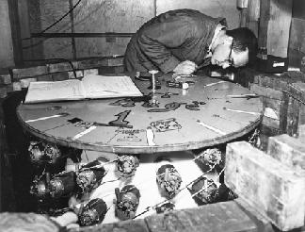
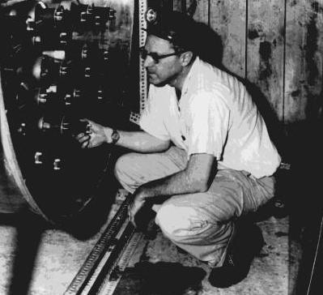
Detecção – 1953
Reines & Cowan (1953): estudo de fluxo de neutrinos provenientes de um reator nuclear.

